Slide 1

Projekt Smart logistik - moderní výuka logistiky, registrační číslo projektu CZ.1.07/1.5.00/34.0110
Příjemce: Střední odborná škola logistická a střední odborné učiliště Dalovice, Hlavní 114, 362 63 Dalovice
Autor materiálu:
Věra Janovičová
Název materiálu:
VY_32_INOVACE_19.04_CK_Společenské předpoklady cestovního ruchu v ČR
Ročník:
3.
Vzdělávací oblast / téma:
Logistika cestovního ruchu
Datum (období) tvorby:
5.9..2013
Anotace:
Materiál je určen žákům 3. ročníků, k jejich motivaci pro výuku LCR. Žáci ve formě PP mají lepší přehled o výkladu látky a možnosti lepšího pochopení a vstřebání informací. Formou doplňujících otázek si ujasňují výklad.Žáci se seznámí s možnostmi cestovního ruchu v ČR.
Materiál je určen k bezplatnému používání pro potřeby výuky a vzdělávání na všech typech škol a školských zařízení.
Jakékoliv další používání podléhá autorskému zákonu.
Tento výukový materiál vznikl v rámci Operačního programu Vzdělání pro konkurenceschopnost.

Slide 2
Společenské předpoklady cestovního ruchu v České republice

Slide 3
Úkol
Jmenuj faktory ovlivňující cestovní ruch v ČR
Jmenuj společenské předpoklady cestovního ruchu.
Uveď příklady v ČR.

Slide 4
Kulturněhistorické památky
Česká republika má velké bohatství kulturněhistorických památek
Evidováno je:
36 000 objektů, z toho 2000 zámků a hradů
100 zřícenin hradů
40 městských památkových rezervací

Slide 5
Národopisné památky
V četných oblastech se dochovaly národopisné památky
Národopisné oblasti: Chodsko,
Haná
Moravské Slovácko
Valašsko a Horácko

Slide 6
Skanzeny
Jsou zde soustředěny architektonické i jiné folklorní hodnoty
Nejznámější: Valašské muzeum v přírodě v Rožnově pod Radhoštěm
Polabský skanzen v Přerově nad Labem
Skanzen Vysočiny v oblasti Veselého Kopce u Chrudimi

Slide 7
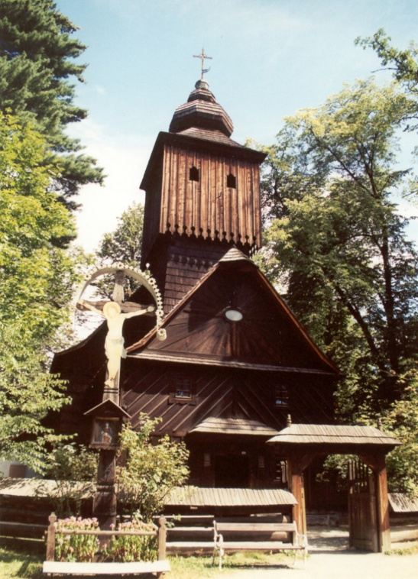
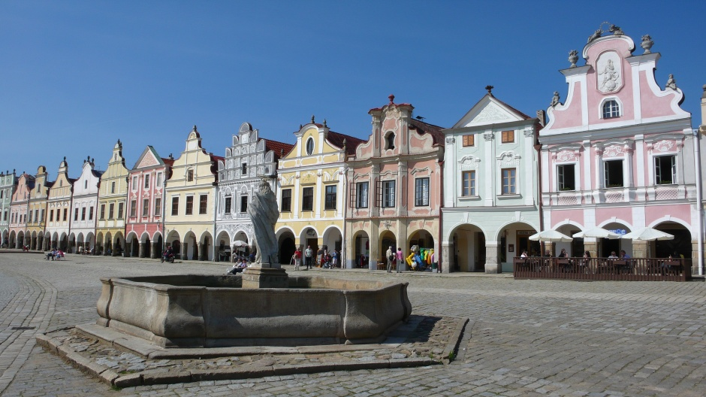
http://www.google.cz/imgres?imgurl=&imgrefurl=http%3A%2F%2Fwww.navzduchu.cz%2Fcyklo%2F45-cykloregionu%
2Fvysocina-telcska-javoricka%2F&h=0&w=0&sz=1&tbnid=OGTJjLrcgvHIxM&tbnh=168&tbnw=300&zoom=1&docid=2QcoKqLHd-olAM&hl=cs&ei=8BIzUs6mH4bCtQazu4DYAg&ved=0CAEQsCU

Slide 8
Městské památkové rezervace
Nejnavštěvovanější:
Kutná Hora, Tábor, Třeboň, České Budějovice, Jindřichův Hradec, Český Krumlov, Prachatice, Cheb, Domažlice, Horšovský Týn, Pardubice, Litomyšl, Znojmo, Mikulov, Jihlava, Olomouc, Kroměříž, Štramberk, Nový Jičín atd.

Slide 9
UNESCO
ČR je zemí neobyčejně bohatou na kulturní hodnoty a památky
Od roku 1992 byly zařazeny do seznamu sv. kulturního dědictví UNESCO následující:
Praha, Český Krumlov, Telč, Kutná Hora, Lednicko-valtický areál, Holašovice, Zelená Hora, Litomyšl, Kroměříž, Olomouc a Brno

Slide 10
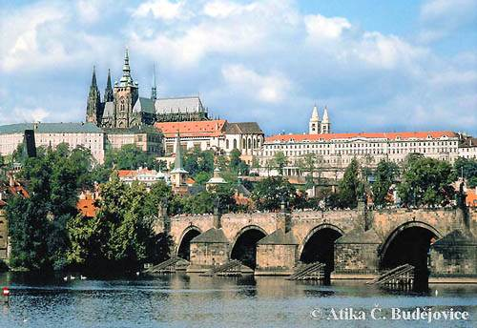
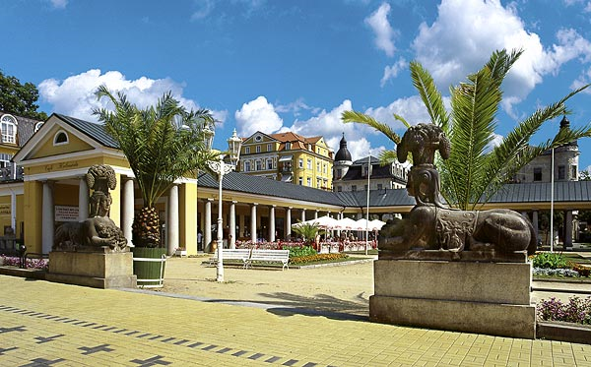
http://www.google.cz/imgres?imgurl=&imgrefurl=http%3A%2F%2Fwww.navzduchu.cz%2Fcyklo%2F45-cykloregionu% http://www.google.cz/imgres?imgurl=&imgrefurl=http%3A%2F%2Fwww.navzduchu.cz%2Fcyklo%2F45-cykloregionu%
http://cestovani.kr-karlovarsky.cz/en/pronavstevniky/Fotogalerie/PublishingImhttp://cestovani.kr-http://www.google.cz/imgres?imgurl=&imgrefurl=http%3A%2F%2Fwww.navzduchu.cz%2Fcyklo%2F45-cykloregionu%
karlovarsky.cz/en/pronavstevniky/Fotogalerie/PublishingImages/frlazne/FL3_big.jpgages/frlazne/FL3_big.jpg

Slide 11
Desetiletí totalitního systému
Nedostatečná péče o kulturněhistorické památky
Nenávratná ztráta architektonických a jiných památek
Nejméně třetina jich byla zcela zdevastována

Slide 12
Společenské akce
V ČR probíhá řada kulturních a jiných společenských akcí
Nejvýznamnější: Pražské jaro, Karlovarský filmový festival, Jiráskův Hronov a Kmochův Kolín

Slide 13
Sportovní akce
Ke sportovním akcím mezinárodního významu patří:
Velká Pardubická
Velká cena ČR
Soutěže ve skocích na lyžích ve Frenštátu pod Radhoštěm a v Harrachově

Slide 14
Lázeňství
Má dlouholetou tradici
Předpoklady pro léčbu široké škály chorob
Lázeňský trojúhelník – Karlovy Vary, Mariánské Lázně a Františkovy Lázně
Dále: Jáchymov, Poděbrady Luhačovice a Teplice nad Bečvou

Slide 15
KONEC
Děkuji za pozornost…

Slide 16
Seznam použité literatury a pramenů:
1. Zdroj HRALA, V. Geografie cestovního ruchu. 4. vyd. Praha: Idea Servis 2002. ISBN 80-85970-36-8
2. zdroj
Objekty, použité k vytvoření materiálu jsou vlastní originální tvorbou autora. pocházejí z veřejných knihoven obrázků (public domain) nebo z databáze SW Smart Notebook.
Mgr. Věra Janovičová
SOŠ logistická a SOU Dalovice
janovicova@logistickaskola.cz
září 2013

